Slide 1
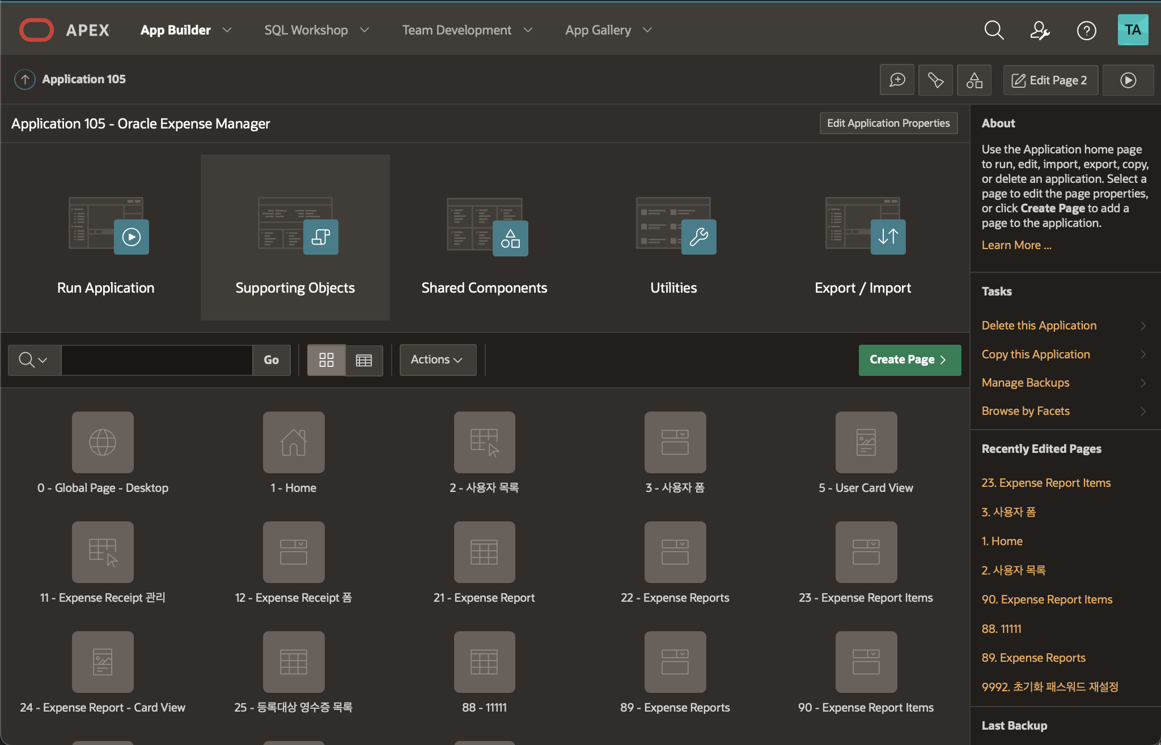
Oracle APEX 101
- 기본 입문편
M02-01. APEX 로그인&계정 등록
- APEX: 20.2
- 2021-07

